Slide 1
PROCESO ADMINISTRATIVO
OBJETIVO DE LA CLASE : COMPRENDER CONCEPTO DE ORGANIZACIÓN Y SUS FASES DE FORMA PERSEVERANTE.
PROPÓSITO: ¡CREE EN TI, TÚ PUEDES HACERLO!

Slide 2
RECORDATORIO*
*DEBEN REALIZAR:
1) HAZ AHORA.
2) ACTIVIDAD.
3) CIERRE.
* OJO: ¡No pierdan puntos chicos/as!

Slide 3
HAZ AHORA
*RESPONDA LAS SIGUIENTES PREGUNTAS:
1) ¿Cuáles son los 5 elementos de la planeación estratégica?
2) Investigue sobre una empresa de telecomunicaciones: lo que hace, misión, visión y valores.
¡2 minutos!

Slide 4
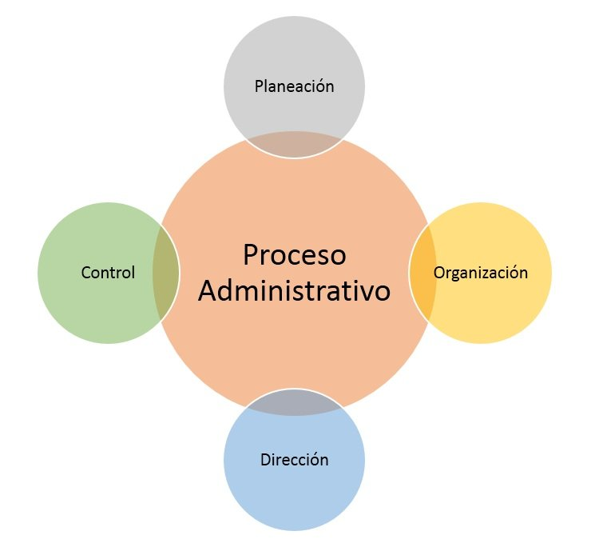
Recuerde…
- PROCESO ADM:
Es el conjunto de etapas (Planificación, Organización, Dirección y Control), cuya finalidad es conseguir los objetivos de la empresa de la forma más eficiente posible.

Slide 5
ORGANIZACIÓN
- *DEF:
Es agrupar, estructurar y ordenar el trabajo, la departamentalización, autoridad-responsabilidad, equipos y grupos para que se cumplan los planes definidos.

Slide 6
IMPORTANCIA DE LA ORGANIZACIÓN
Define la estructura correcta de la empresa.
Determina niveles jerárquicos.
Elimina duplicidad de funciones por medio de la departamentalización.
Coordina división de trabajo.
- Es un medio para lograr lo planeado.

Slide 7
PRINCIPIOS DE LA ORGANIZACIÓN
AUTORIDAD-RESPONSABILIDAD
ESPECIALIZACIÓN
COORDINACIÓN
UNIDAD DE MANDO
JERARQUÍA
TRAMO DE CONTROL
DEL OBJETIVO
DIFUSIÓN

Slide 8
PRINCIPIOS DE LA PLANEACIÓN
Unidad de mando
Especialización
Jerarquía
- Dividir y asignar trabajo de acuerdo a las actitudes de la persona.
- Un jefe para cada función, actividad o trabajo al cual se reportan los resultados.
- Definir nivel jerárquico, para desprender las ordenes necesarias para lograr los objetivos.

Slide 9
PRINCIPIOS DE LA PLANEACIÓN
Autoridad- Responsabilidad
Tramo de control
Coordinación
Autoridad le corresponde una responsabilidad.
Pero necesaria la confianza con el jefe, para que los empleados realicen sus funciones.
- Se refiere a la organización jerárquica de forma vertical.
- Organizar los departamentos para lograr objetivos.

Slide 10
PRINCIPIOS DE LA PLANEACIÓN
Difusión
Del objetivo
- Se deben aplicar las obligaciones de cada puesto para que se cumpla la paridad autoridad-responsabilidad.
- Las actividades y funciones alineadas con los objetivos y propósitos de la empresa.

Slide 11
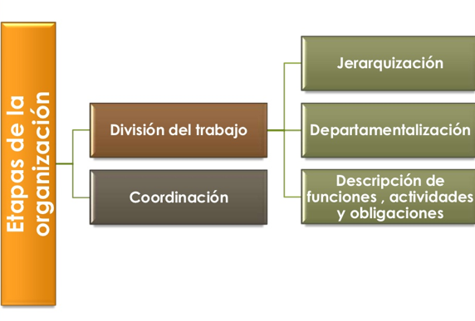
FASES DE LA ORGANIZACIÓN

Slide 12
FASES DE LA ORGANIZACIÓN
División del trabajo: separación y delimitación de las actividades, con el fin de realizar una función con la mayor precisión posible. Se divide en 3:
Jerarquización: disposición de las funciones de una organización por orden de rango, grado o importancia.
Departamentalización: división y agrupamiento de funciones y actividades en unidades especificas.
Funciones: describir las labores o actividades que deberán desarrollar los empleados.
2) Coordinación: sincronización de los recursos y esfuerzos de un grupo, con el propósito de lograr los objetivos.

Slide 13
TIPOS DE DEPARTAMENTALIZACIÓN
Funcional: Se forman por la naturaleza del trabajo, generalmente las más usadas: producción, marketing, entre otras.
Productos: productos que se relacionan entre sí. Ej: área de producción de una empresa de alimentos, tiene frutas y verduras.
Geográfica: encargado por zonas del país.
Por Clientes: segmentación según edades o género.
Proceso o equipo: etapas para fabricar un producto. Ej: diseño, fábrica, envoltorio, entre otros.

Slide 14
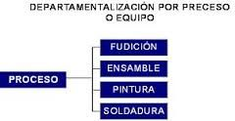
EJEMPLOS DE DEPARTAMENTALIZACIÓN
CLIENTES
FUNCIONAL
PROCESOS

Slide 15
ACTIVIDAD
*Responda las siguientes preguntas:
1) Explique con sus palabras ¿Qué es la organización?
2) Explique las fases de la organización.
3) Investigue y explique el tipo de departamentalización que tengan 3 empresas de diferentes rubros. *Haga un organigrama de la departamentalización.
FECHA ENTREGA MAX: 16 OCTUBRE
Correo : cristiandanoun@gmail.com

Slide 16
METACOGNICIÓN
*RESPONDA Y JUSTIFIQUE LAS SIGUIENTES PREGUNTAS.

